Slide 1

DATA WAREHOUSE
Staging Area + Data Mart
Staging Area
Arsitektur Dasar
Jenis DWA
Definisi DWA
About Me
Data Warehouse Architecture
Dosen Pengampu: Joko Suntoro, M.Kom.

Slide 2
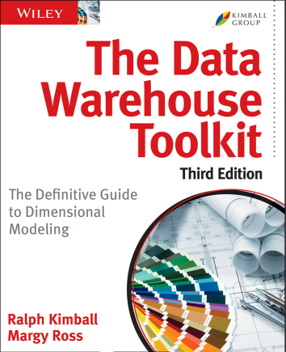


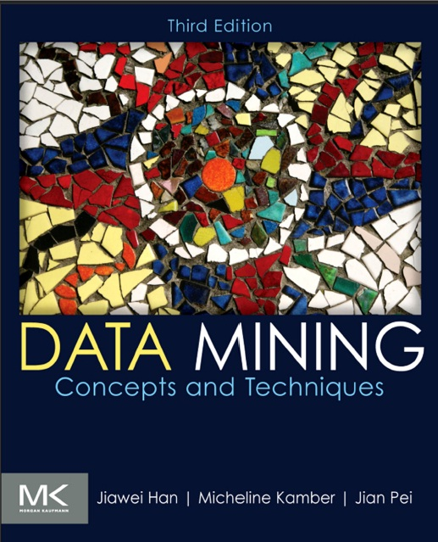
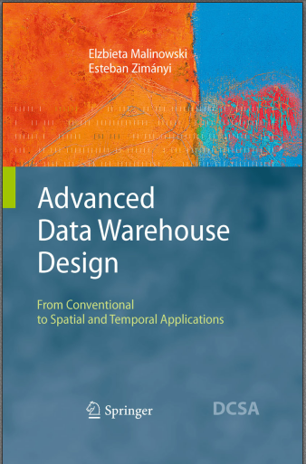
Textbooks
Staging Area + Data Mart
Staging Area
Arsitektur Dasar
Jenis DWA
Definisi DWA
About Me

Slide 3








Joko Suntoro, M.Kom.
Staging Area + Data Mart
Staging Area
Arsitektur Dasar
Jenis DWA
Definisi DWA
About Me
Peneliti Intelligent Systems Research Group
(Romi Satria Wahono, Ph.D.)
Dosen Teknik Informatika
Universitas Semarang
085-641-970-170
jokosuntoro@usm.ac.id
0822-4236-9670

Slide 4
Pembagian Aristektur Data Warehouse
Data Flow Architecture
Tentang bagaimana data diatur dalam data warehouse
System Architecture
Konfigurasi fisik dari server, jaringan, perangkat lunak, penyimpanan, dan client
Bagaimana data mengalir dari source sistem ke pengguna melalui penyimpanan data
Staging Area + Data Mart
Staging Area
Arsitektur Dasar
Jenis DWA
About Me
Definisi DWA

Slide 5
Data Flow Architecture
Data flow architecture adalah konfigurasi data store dan pengaturan bagaimana data mengalir
Aliran data dikontrol, dicatat, dan dipantau, untuk memastikan kualitas data di penyimpanan data
Data store adalah komponen terpenting dalam data flow architecture
Data store adalah satu atau lebih database, disusun dalam format tertentu dan terlibat dalam proses data warehouse
Staging Area + Data Mart
Staging Area
Arsitektur Dasar
Jenis DWA
About Me
Definisi DWA

Slide 6
Jenis Aristektur Data Warehouse
1. Arsitektur Dasar
2. Arsitektur Staging Area
3. Arsitektur Staging Area + Data Mart
Staging Area + Data Mart
Staging Area
Arsitektur Dasar
About Me
Definisi DWA
Jenis DWA

Slide 7
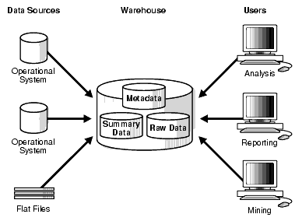
Arsitektur Dasar
Staging Area + Data Mart
Staging Area
About Me
Definisi DWA
Jenis DWA
Arsitektur Dasar

Slide 8
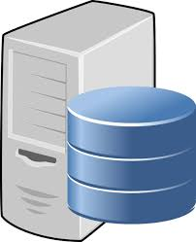

Arsitektur Dasar
Data Source
Sumber data tempat di mana data warehouse berasal
Sumber data bisa berupa database, aplikasi, repository, ataupun file
Staging Area + Data Mart
Staging Area
About Me
Definisi DWA
Jenis DWA
Arsitektur Dasar

Slide 9
Arsitektur Dasar
Warehouse
Gudang data yang dikumpulkan dari berbagai data source
Warehouse memuat metadata, summary, dan raw data
Metadata adalah data yang memuat struktur dari data
Summary data adalah data dari data source yang dikumpulkan ke dalam bentuk tabel
Raw data adalah data mentah dari data source yang belum mengalami perubahan
Staging Area + Data Mart
Staging Area
About Me
Definisi DWA
Jenis DWA
Arsitektur Dasar

Slide 10
Arsitektur Dasar
Warehouse
Gudang data yang dikumpulkan dari berbagai data source
Warehouse memuat metadata, summary, dan raw data
Metadata adalah data yang memuat struktur dari data
Summary data adalah data dari data source yang dikumpulkan ke dalam bentuk tabel
Raw data adalah data mentah dari data source yang belum mengalami perubahan
Staging Area + Data Mart
Staging Area
About Me
Definisi DWA
Jenis DWA
Arsitektur Dasar

Slide 11
Arsitektur Dasar
Users
Arsitetur dasar menghubungkan langsung antara pengguna ke data warehouse
User dikelompokan menjadi tiga, yaitu analysis, mining, dan reporting
Analysis berhubungan dengan analisis data dengan memanfaatkan data warehouse dan OLAP
Mining berhubungan dengan data mining, ekstraksi data menjadi pola/pengetahuan
Reporting berhubungan dengan teknik pelaporan secara digital
Staging Area + Data Mart
Staging Area
About Me
Definisi DWA
Jenis DWA
Arsitektur Dasar

Slide 12
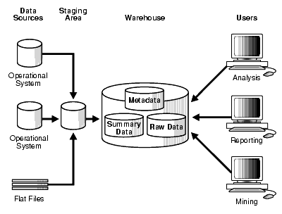
Arsitektur Staging Area
Staging Area + Data Mart
Staging Area
About Me
Definisi DWA
Jenis DWA
Arsitektur Dasar

Slide 13
Arsitektur Staging Area
Staging Area
Lokasi penampung sementara untuk data-data operasional yang berasal dari data sources, sebelum diteruskan ke warehouse
Tujuan adalah memastikan data-data yang masuk ke warehouse adalah data yang benar-benar dibutuhkan oleh user (data preprocessing)
Bisa berbentuk programmatically (terporgram) dalam bentuk sumber kode atau dapat juga disediakan langsung di dalam warehouse
Staging Area + Data Mart
Staging Area
About Me
Definisi DWA
Jenis DWA
Arsitektur Dasar

Slide 14
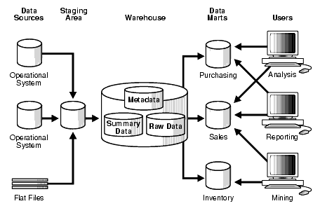
Arsitektur Staging Area + Data Mart
Staging Area
About Me
Staging Area + Data Mart
Definisi DWA
Jenis DWA
Arsitektur Dasar

Slide 15
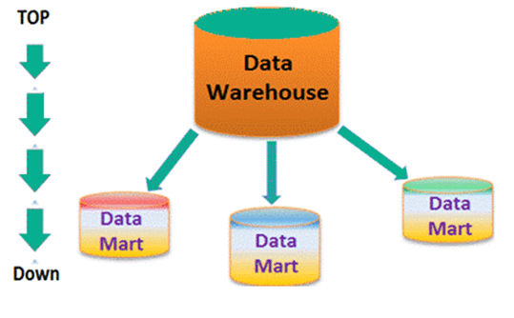
Arsitektur Staging Area + Data Mart
Data Mart
Data mart adalah sub bagian dari data warehouse
Contoh data warehouse dari PT Pertamina (Persero), terdiri dari data mart fungsi keuangan, data mart fungsi pengadaan, data mart fungsi BBM, data mart fungsi Domgas, data mart fungsi Pelumas
Staging Area
About Me
Staging Area + Data Mart
Definisi DWA
Jenis DWA
Arsitektur Dasar

Slide 16
Referensi
Bache, K., & Lichman, M. (2013). UCI Machine Learning Repository. Retrieved from http://www.ics.uci.edu/~mlearn/MLRepository.html
Hofmann, M., & Klinkenberg, R. (2013). Rapid Miner Data Mining Use Cases and Business Analytics Applications. CRC Press Taylor & Francis Group
Ian H. Witten, Frank Eibe, Mark A. Hall. Data mining: Practical Machine Learning Tools and Techniques 3rd Edition. Elsevier. 2011
Jiawei Han and Micheline Kamber. Data Mining: Concepts and Techniques Third Edition. Elsevier. 2012
Kimball, R., & Ross, M. (2013). The Data Warehouse Toolkit. Willey Publishing, Inc.
Lantz, Brett. Machine Learning with R. Packt Publishing. 2013
Larose, D. T. (2006). Data Mining Methods and Models. Data Mining Methods and Models. Canada: Willey Publishing, Inc.
Malinowski, E., & Zimany, E. (2011). Advanced Data Warehouse Design. Germany: Springer Berlin Heidelberg.
Noth, Matthew. Data Mining for The Masses. Creative Commons Attribution. 2012
Rainardi, V. (2008). Building a Data Warehouse With Examples in SQL Server. Apress.
Shahbaz, Q. (2016). Data Mapping for Data Warehouse Design. Elsevier Inc.
Staging Area + Data Mart
Staging Area
Arsitektur Dasar
Jenis DWA
Definisi DWA
About Me

